Slide 1
COMPONENTES DE
UNA TARJETA MADRE

Slide 2
¿QUE ES UNA TARJETA MADRE?
Un ordenador requiere de programas (software) y partes de computadora (hardware) para su funcionamiento, algunas partes que están a la vista de cualquiera (monitor, mouse, teclado, etc.) y algunas no tan visibles que están ensambladas en la tarjeta madre.
La tarjeta madre (en inglés motherboard) es una tarjeta de circuito impreso que da soporte de las demás partes de la computadora. Con una serie de circuitos integrados, la tarjeta madre sirve para llevar una conexión entre esos dispositivos internos (procesador, memorias, etc.) que hacen posible el correcto funcionamiento del ordenador. Todas las tarjetas madres tienen un software denominado BIOS que es el que se asegura que esta cumpla con el objetivo de gestión de todos estos dispositivos.

Slide 3
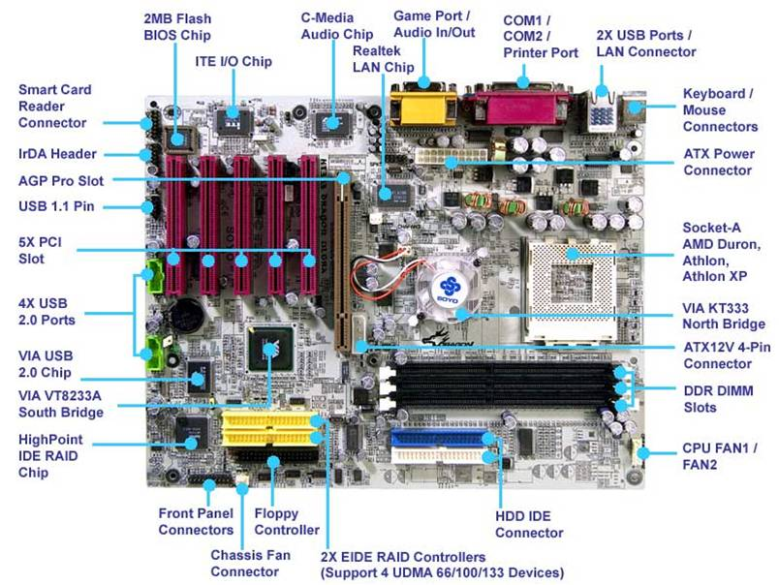
PARTES DE LA TARJETA MADRE
BIOS
Fuente de poder
Tarjeta de video
Tarjeta de sonido
Tarjeta de red
Puertos USB
Procesador
Memoria RAM
Pila
Conector del teclado y ratón ps2
Ventilador
Conector VGA
Conectores IDE
Conector ATX
Socket o zócalo del microprocesador
Ranura AGP
Conector LAN
Conector puerto disquetera
Interruptores DIP

Slide 4
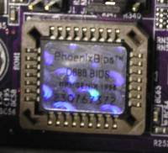
BIOS
Es un tipo de firmware que localiza y prepara los componentes electrónicos o periféricos de una máquina, para comunicarlos con algún sistema operativo que la gobernará. El programa está instalado en un circuito integrado de la placa base y realizará el control POST de la misma en el tiempo de arranque o encendido, proporcionando funcionalidades básicas: chequeo de la memoria principal y secundaria, comunicación con el usuario vía monitor o teclado y enlace mediante los procesos de arranque o booting con el núcleo del sistema operativo que gobernará el sistema.

Slide 5
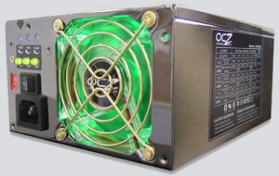
FUENTE DE PODER
Como su nombre lo indica es la unidad que suministra energía eléctrica a otro componente de una máquina ó dicho palabras más informáticas, la fuente de poder se encarga de distribuir la energía eléctrica necesaria para el funcionamiento de todos los componentes del ordenador. Básicamente es e l dispositivo que nos permite regular la cantidad de energía a los diferentes dispositivos que están conectados a la computadora.
El voltaje de las fuentes de poder puede variar dependiendo de qué tantos dispositivos estén conectados al ordenador.

Slide 6
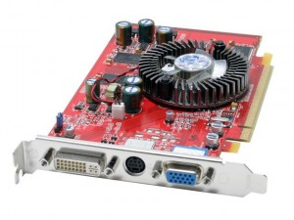
TARJETA DE VIDEO
La tarjeta de video es la placa que controla el video de una PC. Se inserta dentro del gabinete y se conecta al monitor. A mayor calidad de la tarjeta de video (mejor marca, más memoria RAM), mejores prestaciones, mayor cantidad de colores disponibles y mayores resoluciones por alcanzar. Por lo regular ya viene integrada en el ordenador pero, en dado caso que se requiera una mejor tarjeta de video (para juegos regularmente) se pueden integrar más mejores y nuevas conforme más presupuesto se cuente.
Actualmente existe una gran demanda de tarjetas de video debido a las gráficas tan impresionantes que se realizan para los videojuegos, las tarjetas de video de mayor demanda son las Nidia y las ATI

Slide 7
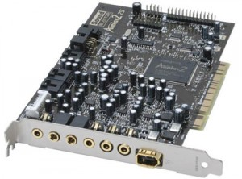
TARJETA DE SONIDO
Es el dispositivo que le da a la computadora la oportunidad de sintetizar y emitir sonidos, así como capturarlos para después ser procesados. Es común que un ordenador que no cuente con una tarjeta de sonido disponga al menos de un pequeño altavoz, que se puede controlar directamente desde el procesador para emitir sonidos de baja calidad.
Es el mismo caso para las tarjetas de sonido, se pueden integrar tarjetas de sonido mejores en los ordenadores según sean los resultados esperados, entre más mejor sea la tarjeta será mayor su costo.

Slide 8
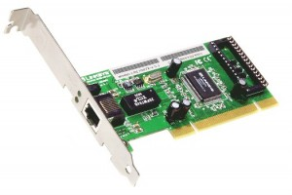
TARJETA DE RED
Es la tarjeta que se instala en el ordenador para poder conectarse a una red informática compuesta por varios ordenadores y así, poder transferir datos. También conocido como adaptadores de red, hay diversos tipos de adaptadores en función del tipo de cableado o arquitectura que se utilice en la red (coaxial fino, coaxial grueso, Token Ring, etc.), pero actualmente el más común es del tipo Ethernet utilizando un interfaz o conector RJ-45.
Las tarjetas de red más nuevas aparte de contar con lo ya antes mencionado integran también la función inalámbrica.

Slide 9
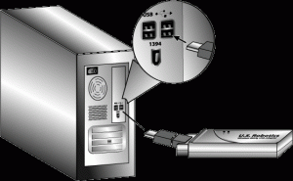
Puertos USB
Por lo regular es un puerto pequeño y rectangular ubicado en la parte posterior del ordenador que conecta los dispositivos periféricos, como una impresora, utilizando un cable USB. El puerto USB permite que el ordenador se comunique con impresoras, iPod y una gran cantidad de dispositivos.
La principal ventaja por la cual se ha aceptado bastante bien este tipo de tecnología es debido a la notable diferencia de transmisión de datos comparándola con los paralelos.

Slide 10
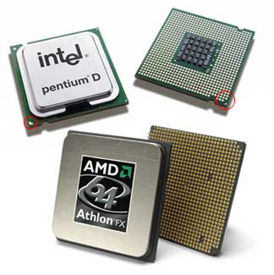
procesador
En pocas palabras, es el cerebro de la computadora. Es la parte principal de la Unidad Central de Proceso, de la que depende todo el funcionamiento del ordenador. En la actualidad este componente electrónico está compuesto por millones de transistores, integrados en una misma placa de silicio y su velocidad es medida en MHz ó en GHz según sea el caso.
Actualmente los procesadores de doble núcleo son lo más novedoso y están ya integrados en la mayoría de los equipos más nuevos.

Slide 11
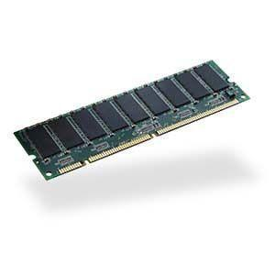
Memoria RAM
La memoria RAM ó memoria de acceso aleatorio es el tipo de memoria que almacena los datos temporalmente, ya que al desconectar el ordenador se pierden.
La frase memoria RAM se utiliza frecuentemente para referirse a los módulos de memoria que se usan en los computadores personales y servidores. En el sentido estricto, estos dispositivos contienen un tipo entre varios de memoria de acceso aleatorio , ya que las ROM, memorias Flash, caché (SRAM) , los registros en procesadores y otras unidades de procesamiento también poseen la cualidad de presentar retardos de acceso iguales para cualquier posición.
Actualmente las memorias RAM más comunes son las DDR y las DDR2, que, por lo regular son las que se incluyen en los equipos más nuevos.
A pesar de que no son todos los elementos que conforman una tarjeta madre, son los más importantes e indispensables, son los que hacen posible la gran labor que realiza el ordenador.

Slide 12
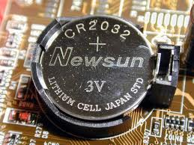
pila
Encargado de suministrar energía a la memoria que guarda los datos de la configuración del Setup.

Slide 13
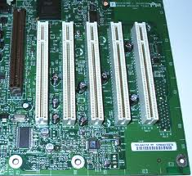
Ranura pci
Un Peripheral Component InterConnect (PCI, "Interconexión de Componentes Periféricos") consiste en DOS bus de ordenador estándar para conectar dispositivos periféricos directamente a su placa base. Estos dispositivos pueden ser circuitos integrados ajustados en ésta (los llamados "dispositivos planares" en la especificación PCI) o tarjetas de expansión que se ajustan en conectores. Es común en PC, donde ha desplazado al ISA como bus estándar, pero también se emplea en otro tipo de ordenadores.

Slide 14
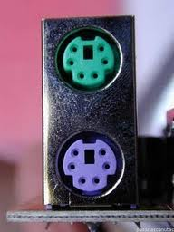
Conector de teclado y ratón ps2
El conector PS/2 o puerto PS/2 es un conector o un puerto PS/2 toma su nombre de la serie de ordenadores IBM Personal System/2 que es creada por IBM en 1987, y empleada para conectar teclados y ratones. Muchos de los adelantos presentados fueron inmediatamente adoptados por el mercado del PC, siendo este conector uno de los primeros.
El conector PS/2 no se clasifica en la partida 8517 del arancel de aduanas.
La comunicación en ambos casos es serial (bidireccional en el caso del teclado), y controlada por micro controladores situados en la placa madre. No han sido diseñados para ser intercambiados en caliente, y el hecho de que al hacerlo no suela ocurrir nada es más debido a que los micro controladores modernos son mucho más resistentes a cortocircuitos en sus líneas de entrada/salida.

Slide 15
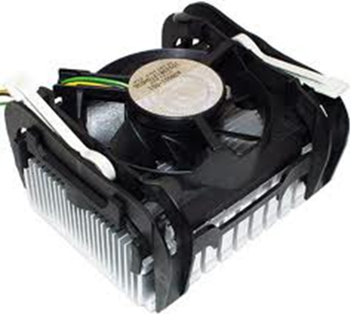
Ventilador
SE ENCARGA DE ENFRIAR EL MICRO PROCESADOR
Cool'N'Quiet reduce la velocidad del procesador cuando la carga de trabajo de la computadora es baja, la reducción provoca una bajada de temperatura (Cool) que a su vez reduce las revoluciones por minuto del ventilador (cooler) del procesador (Quiet). Todo ello redunda en un mejor aprovechamiento de la energía y una disminución del calor generado y del ruido producido por el ventilador del procesador: Cool'N'Quiet.
Cuando la carga de trabajo aumenta, la frecuencia de ciclos de trabajo del procesador sube de nuevo hasta los niveles requeridos o máximos en su caso.
La velocidad del procesador se actualiza cada 1/30 segundos, lo que podría producir una pequeña baja de rendimiento de la computadora, al tener que esperar ese tiempo para que aumente la velocidad. En cualquier caso, la frecuencia de refresco de la velocidad es suficientemente elevada como para apenas notar una bajada de rendimiento.

Slide 16
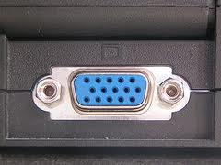
Conector vga
El término Video Graphics Array (VGA) se utiliza tanto para denominar a una pantalla de computadora analógica estándar, al conector VGA de 15 clavijas D subminiatura, a la tarjeta gráfica que se comercializó por primera vez en 1988 por IBM; o la resolución 640 × 480. Si bien esta resolución ha sido reemplazada en el mercado de las computadoras, se está convirtiendo otra vez popular por los dispositivos móviles.
VGA fue el último estándar de gráficos introducido por IBM al que se atuvieron la mayoría de los fabricantes de compatible IBM PC, convirtiéndolo en el mínimo que todo el hardware gráfico soporta antes de cargar un dispositivo específico. Por ejemplo, la pantalla de Microsoft Windows aparece mientras la máquina sigue funcionando en modo VGA, razón por la que esta pantalla aparecerá siempre con reducción de la resolución y profundidad de color.
VGA fue oficialmente reemplazado por Extended Graphics Array de IBM pero en realidad ha sido reemplazada por numerosas extensiones clon ligeramente distintas a VGA realizados por los fabricantes que llegaron a ser conocidas en conjunto como "Super VGA".

Slide 17
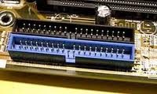
Conectores ide
a primera versión del interfaz ATA, conocido como IDE, fue desarrollada por Western Digital con la colaboración de Control Data Corporation (quien se encargó de la parte del disco duro) y Compaq Computer (donde se instalaron los primeros discos).
En un primer momento, las controladoras ATA iban como tarjetas de ampliación, mayoritariamente ISA, y sólo se integraban en la placa madre de equipos de marca como IBM, Dell o Commodore. Su versión más extendida eran las tarjetas multi I/O, que agrupaban las controladoras ATA y disquete, así como los puertos RS-232 y el puerto paralelo, y sólo modelos de gama alta incorporaban zócalos y conectores SIMM para cachear el disco. Dicha integración de dispositivos trajo consigo que un solo chip fuera capaz de desempeñar todo el trabajo.
Junto a la aparición del bus PCI, las controladoras casi siempre están incluidas en la placa base, inicialmente como un chip, para después pasar a formar parte del chipset.

Slide 18
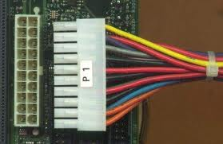
Conector atx
El estándar ATX (Advanced Technology Extended) se desarrolló como una evolución del factor de forma[1] de Baby-AT, para mejorar la funcionalidad de los actuales E/S y reducir el costo total del sistema. Este fue creado por Intel en 1995. Fue el primer cambio importante en muchos años en el que las especificaciones técnicas fueron publicadas por Intel en 1995 y actualizadas varias veces desde esa época, la versión más reciente es la 2.2 [2] publicada en 2004.
Una placa ATX tiene un tamaño de 305 mm x 244 mm (12" x 9,6"). Esto permite que en algunas cajas ATX quepan también placas Boza microATX.
Otra de las características de las placas ATX es el tipo de conector a la fuente de alimentación, el cual es de 24 (20+4) contactos que permiten una única forma de conexión y evitan errores como con las fuentes AT y otro conector adicional llamado P4, de 4 contactos. También poseen un sistema de desconexión por software.

Slide 19
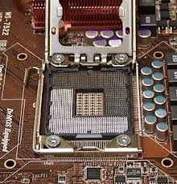
socket o zocalo del microprocesador
El zócalo (socket en inglés) es un sistema electromecánico de soporte y conexión eléctrica, instalado en la placa base, que se usa para fijar y conectar un microprocesador. Se utiliza en equipos de arquitectura abierta, donde se busca que haya variedad de componentes permitiendo el cambio de la tarjeta o el integrado. En los equipos de arquitectura propietaria, los integrados se sueldan sobre la placa base, como sucede en las videoconsolas.
Existen variantes desde 40 conexiones para integrados pequeños, hasta más de 1300 para microprocesadores, los mecanismos de retención del integrado y de conexión dependen de cada tipo de zócalo, aunque en la actualidad predomina el uso de zócalo ZIF (pines) o LGA (contactos).

Slide 20
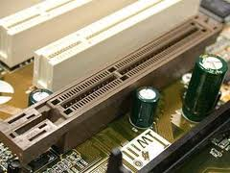
ranura agp
AGP significa primeramente Advanced Graphic Port, o puerto para graficos avanzados o de ultima generacion, este tipo de ranuras o slots, estan unicamente disponibles en las tarjetas madres ATX o mas modernas, normalmente de color café, fueron diseñados con el fin de explotar el potencial de las PC en el mercado de los videojuegos de ultima generacion 3D(entre 98 y 2003), tecnologia desarrollada unicamente para video, actualmente desplazado por la tecnologia de PCI Express.

Slide 21
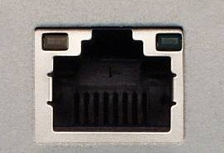
Conector lan
l soporte Wake on LAN (WoL) es implementado en la placa base del ordenador. La mayoría de placas base modernas cuentan con un controlador Ethernet que incorpora WoL sin necesidad de un cable externo. Las placas madres antiguas tienen un conector WAKEUP-LINK que debe ser conectado a la tarjeta de red a través de un cable de 3-pin especial; sin embargo, los sistemas que soportan la norma PCI 2.2 en conjunto con una placa de red PCI compatible normalmente no requieren un cable WoL ya que la energía necesaria es provista por el bus PCI

Slide 22
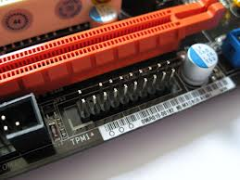
Conector puerto disquetera
Puerto utilizado antiguamente para conectar una disquetera a la motherboard, para poder utilizar los casi obsoletos Disquetes.
Este ya prescindible conector todavía viene incluido en las motherboards mas modernas.

Slide 23
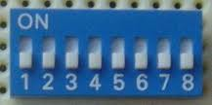
Interruptores dip
Los interruptores DIP permiten al usuario configurar un circuito impreso para un tipo particular de computadora o de uso específico. Las instrucciones de instalación deben decir perfectamente cómo fijar los interruptores del DIP. Los interruptores DIP son siempre interruptores de tipo palanca, en los cuales los centrales tienen dos posiciones posibles "ON" o "OFF" (en vez de por intervalos) y generalmente se puede ver los números 1 y 0.
Una de las ventajas históricas del Macintosh sobre el PC es que permitía la configuración de los circuitos incorporando comandos del software en vez de fijar los interruptores DIP. Sin embargo, los nuevos estándares plug and play hicieron que los interruptores DIP se volvieran obsoletos en las PC modernas.

